Slide 1
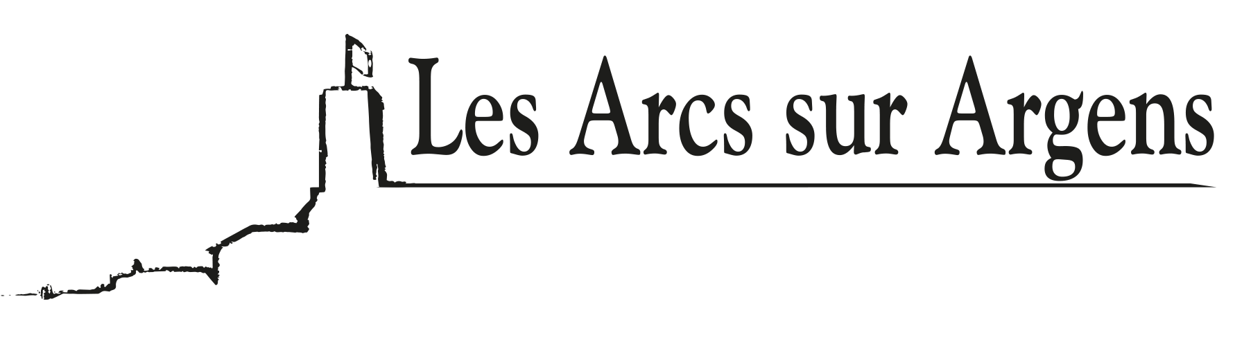

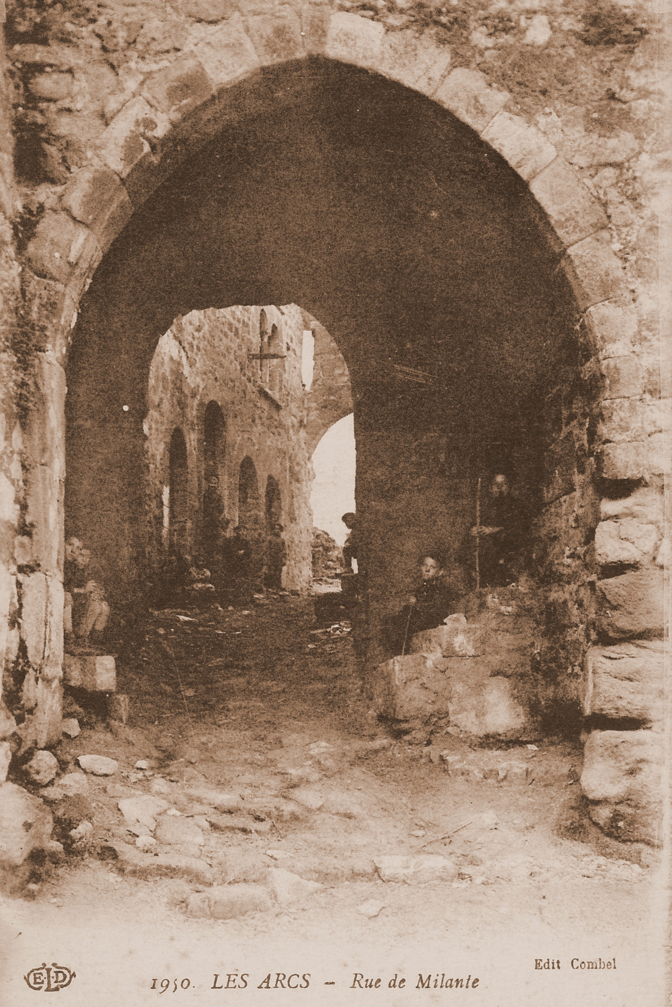
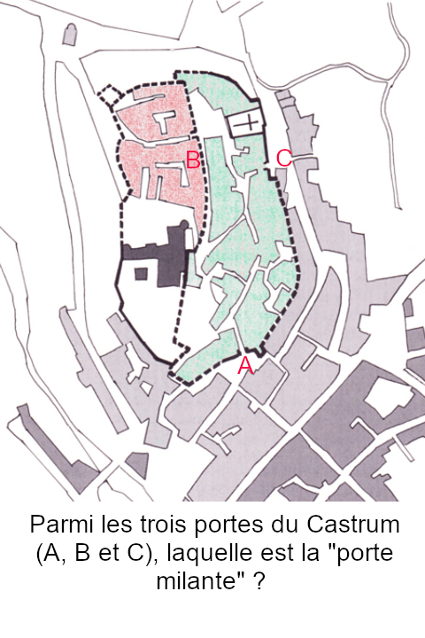



Cité médiévale
Bienvenue sur la plaque
de la porte milante
En résumé
Les chartes du XIe siècle nous donnent de l’actuelle commune des Arcs une image assez floue.
Pour en savoir plus …
Pour les plus joueurs d’entre vous
Cliquez sur l’image pour avoir la réponse
Ville de Les Arcs sur Argens
Bastide Sainte
Cécile
Retrouvez toutes nos actualités
sur le site de la mairie des Arcs
ici

